Slide 1
TRILOJIA DE JURAN
La planificación de la calidad en uno de los tres procesos básicos de gestión por medio de los cuales gestionamos la calidad. Los tres procesos (la trilogía de Juran) están interrelacionados.
1.-Todo comienza con la planificación de la calidad. El objeto de planificar la calidad es suministrar a las fuerzas operativas los medios para producir productos que puedan satisfacer las necesidades de los clientes, productos tales como facturas, películas de polietileno, contrato de ventas, llamadas de asistencia técnica y diseños nuevos para los bienes.
2.-Una vez que se ha completado la planificación, el plan se pasa a las fuerzas operativas. Su trabajo es producir el producto. Al ir progresan las operaciones, vemos que el proceso es deficiente: se pierde el 20% del esfuerzo operativo, porque el trabajo se debe rehacer debido a las deficiencias de la calidad. Esta perdida se hace crónica porque el proceso se planifico así.
3.-Bajo patrones convencionales de responsabilidad, las fuerzas operativas son incapaces de eliminar esa perdida crónica planificada. En vez de ello, lo que hacen es realizar el control de calidad para evitar que las cosas empeoren.

Slide 2
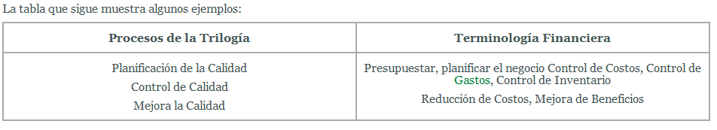
Si echamos una mirada alrededor, pronto vemos que esos tres procesos
(planificación, control, y mejora) han estado presentes durante algún tiempo.
Se han utilizado en las finanzas durante siglos, lo suficiente como para haber
desarrollado una terminología normalizada.

